Slide 1


PROJET DE FIN D'ÉTUDES • ISIM SFAX
CONCEPTION ET DÉVELOPPEMENT D'UNE APPLICATION E-COMMERCE
PLATEFORME FULLSTACK TRILINGUE — REACT · NODE.JS · MONGODB
PRÉSENTÉ PAR
ORGANISME D'ACCUEIL
MEMBRES DU JURY
Yessmine Hsine Licence en Informatique & Multimédia
Digilab Solutions Soutenu le 01/06/2026
M. Kharrat Ahmed (Président) Mme Taktak Emna (Rapporteur) Mme Tagougui Najiba (Encadrante)

Slide 2



CADRE & CONTEXTE DU PROJET
L'Organisme d'Accueil
Le Produit : Domaine FENDRI
Digilab Solutions est une agence de communication et de marketing digital de référence basée à l'Ariana, spécialisée dans :
Un fleuron de l'oléiculture biologique tunisienne fondé en 1911 à Sfax :
•
Leader mondial de l'huile biologique monovariétale (Chetoui).
•
Le développement de solutions e-commerce et d'applications web métier.
•
Reconnu à l'international pour son excellence et sa pureté.
•
L'accompagnement sur-mesure dans la transformation digitale des entreprises.
•
Besoin de valoriser ce patrimoine par une plateforme e-commerce digitale moderne.

Slide 3

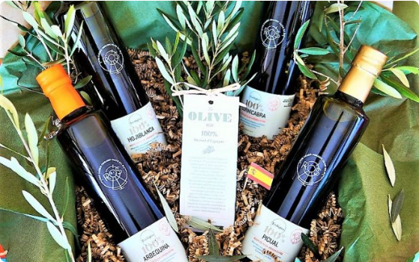
PROBLÉMATIQUE & CONSTAT
Les Limites de l'Existant
Domaine Fendri, malgré 113 ans d'expertise et des distinctions internationales, ne dispose d'aucune présence e-commerce :
Absence e-commerce : Aucune boutique en ligne, ventes limitées au marché local tunisien.
Concurrence internationale : Les producteurs espagnols et italiens sont déjà bien positionnés en ligne.
Barrière linguistique : Aucune interface multilingue pour atteindre les marchés européens et arabophones.

Slide 4






LA SOLUTION : APPLICATION E-COMMERCE FULLSTACK
Catalogue E-Commerce Interactif
Site Trilingue FR · AR · EN
Panel Admin & Automatisation
Fiches produits complètes, panier d'achat, gestion des commandes et suivi en temps réel.
Interface multilingue avec support RTL arabe et switch de langue instantané sur toutes les pages.
Tableau de bord administrateur complet et emails automatiques via Nodemailer Gmail SMTP.

Slide 5




MÉTHODOLOGIE AGILE SCRUM ADOPTÉE
Sprint 2 : Interface & Navigation
Sprint 4 : Admin & Optimisation
Développement React 19 + TailwindCSS, routing, composants UI et intégration i18next trilingue.
Panel admin complet, gestion statuts commandes, responsive mobile et audit accessibilité.
Sprint 1 : Architecture & Base de Données
Sprint 3 : Fonctionnalités Métier
Catalogue, configurateur de bouteilles, panier, commandes, chatbot et emails automatiques.
Mise en place de l'API REST Express, MongoDB Atlas, modèles Mongoose et authentification JWT.

Slide 6


ANALYSE DES RISQUES & RESSOURCES
Matrice des Risques Clés
Ressources Déployées
R1: Internationalisation arabe (RTL)
Ressources Humaines : Yessmine Hsine (Développement complet), M. Hassen Laabidi (Encadrement pro), Mme Najiba Tagougui (Encadrement académique).
R2: Emails automatiques en production
Ressources Techniques : React 19, TypeScript, TailwindCSS, Node.js, Express, MongoDB Atlas, Nodemailer.
R3: Responsive mobile

Slide 7
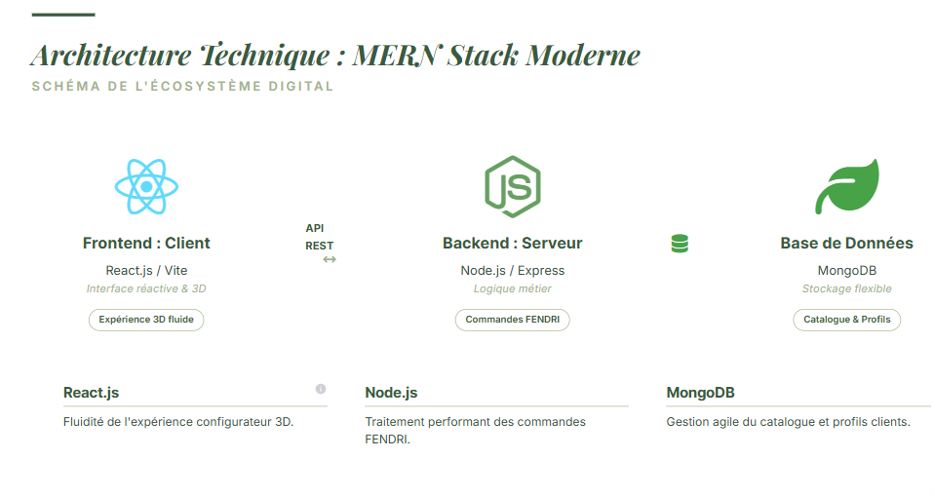



ARCHITECTURE TECHNIQUE — 3 COUCHES
Couche Présentation (Frontend)
Couche Logique (Backend)
React 19 + Vite + TypeScript · TailwindCSS · i18next (FR/AR/EN) · React Router — interface responsive et multilingue.
Node.js + Express · JWT + bcrypt · Nodemailer Gmail SMTP · Helmet + Rate-limiting — API REST sécurisée.

Slide 8
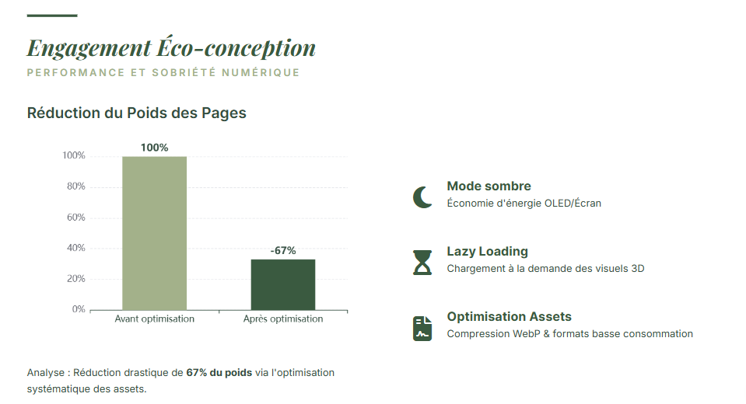
DÉMONSTRATION — FONCTIONNALITÉS CLÉS

Slide 9


IDENTITÉ VISUELLE DE L'INTERFACE
Choix Typographiques
Palette Chromatique Premium
Afin de traduire l'élégance et la modernité, deux polices majeures ont été structurées :
•
Vert Foncé (#1a2617) : Nature, authenticité et ancrage traditionnel tunisien.
•
Or (#d4af37) : Prestige, qualité et lumière de Tunisie.
•
Playfair Display : Serif élégant pour les titres — évoque le prestige et le savoir-faire artisanal.
•
Beige Crème (#f7f5f0) : Clarté, pureté et douceur.
•
DM Sans : Sans-serif moderne et lisible pour le corps du texte et les interfaces.

Slide 10

LA PLATEFORME E-COMMERCE
Expérience Client Complète
Une plateforme e-commerce fullstack pensée pour valoriser le produit et convertir le visiteur :
• Catalogue Produits : 4 références (500ml, 750ml, 1L, 3L) avec fiches techniques et certifications bio.
• Panier & Commande : Parcours fluide invité ou connecté, récapitulatif détaillé et confirmation email automatique.
• Espace Admin : Dashboard de pilotage, gestion des statuts (en attente → préparation → expédié → livré).

Slide 11
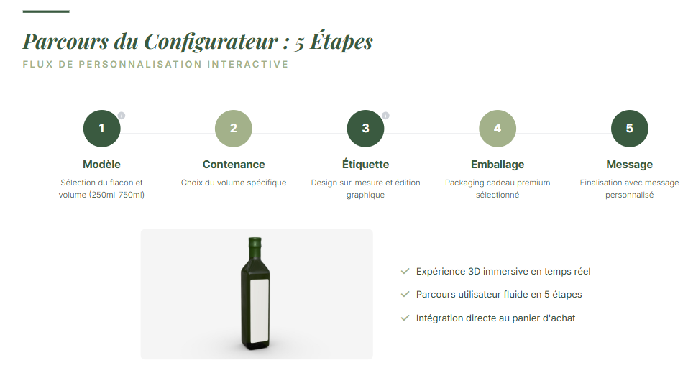


CONFIGURATEUR 3D INTERACTIF
Parcours de Personnalisation
Un flux structuré et ergonomique en 5 étapes fluides :
1.
Choix du Modèle : Cylindrique, carré, bidon métallique ou bio.
2.
Sélection du Volume : 500 ml, 750 ml, 1 L ou 3 L.
3.
Style d'Étiquette : Classique, Moderne, Édition Prestige Or.
4.
Sélection de l'Emballage : Coffret tiroir, boîte magnétique ou bois.
5.
Message Personnalisé : Gravure d'une dédicace sur-mesure.
Demande de Devis : Calcul dynamique et envoi automatique par email via Nodemailer Gmail SMTP.

Slide 12

Merci pour votre Attention
CONCEPTION ET DÉVELOPPEMENT D'UNE APPLICATION E-COMMERCE POUR DOMAINE FENDRI
Bilan Technique
Perspectives
• Application e-commerce fullstack opérationnelle.
• Intégration paiement Konnect & Stripe réel.
Yessmine Hsine | Licence en Informatique & Multimédia | ISIM Sfax 2026

Slide 13




IMAGE SOURCES
https://www.lagourmetbox.com/media/catalog/product/cache/bbb32a7131474ce6dbca563d43ee405c/l/a/la_olive_box_800x800.jpg
Source: www.lagourmetbox.com
https://p.turbosquid.com/ts-thumb/Mt/AuKFpd/Ot/wireframe/png/1669028741/1920x1080/fit_q87/4709d38b6c09d494c612cc47b30abd14c3a78cd6/wireframe.jpg
Source: www.turbosquid.com
https://worldbranddesign.com/wp-content/uploads/2020/10/01_Vassae_WBD.jpg
Source: worldbranddesign.com
https://www.holyoliveoil.com.au/cdn/shop/files/930213A7-383E-4B93-9441-BDA7735E2AD7.png?v=1755567329&width=3840
Source: www.holyoliveoil.com.au

